Slide 1
第五章_IPv4协议_分组
袁华：hyuan@scut.edu.cn
华南理工大学计算机科学与工程学院
广东省计算机网络重点实验室

Slide 2
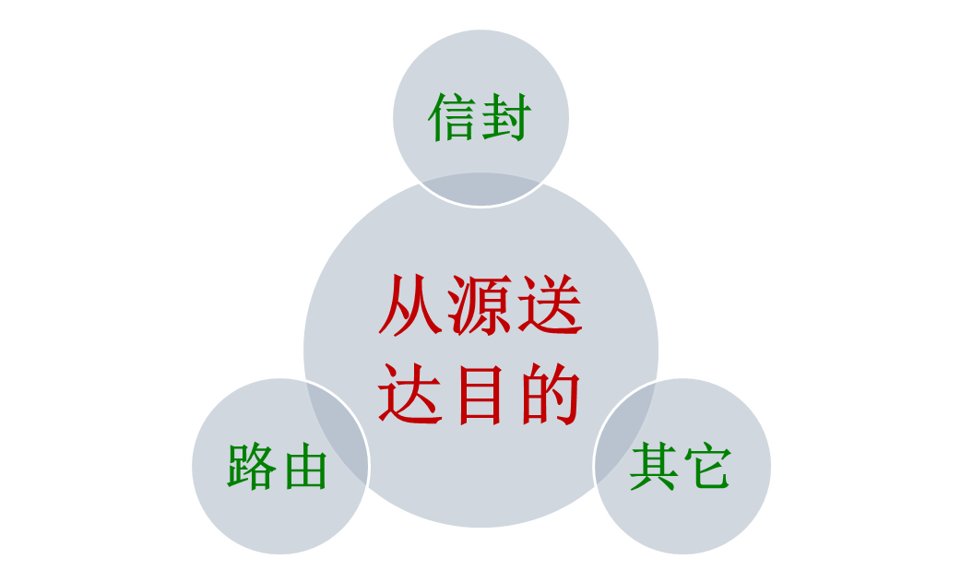
IP在哪里？
围绕网络层功能展开：路由、被路由、其它
IP分组/IP编址
RIP/OSPF/BGP
NAT/CIDR/ICMP/ARP。。。

Slide 3
IP是什么？
互联网协议：Internet Protocol
IP为路由提供路由所需要的信息，比如IP地址、数据、数据尺寸等，并把这些信息封装在分组/报 （Packet）中
主要包括两方面的内容
  分组格式
  IP地址编址

Slide 4
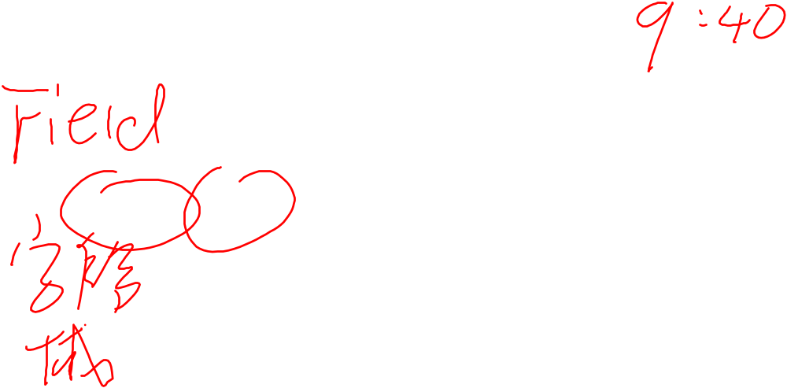

IP数据报/分组长什么样？（弹幕）
0 8 16 31
1st
2nd
3rd
4th
20B
报头
5th
6th
7th
8th
9th
10th
11th
12th
13th
14th
40
数据段
数据域

Slide 5
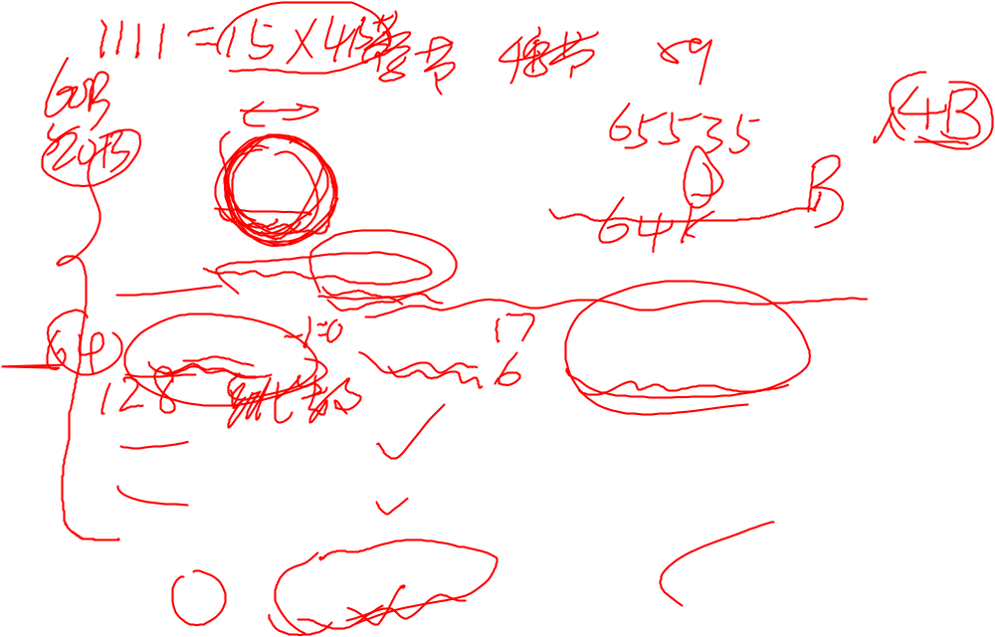
0 4 8 16 31
协议版本
头部长度
服务
类型
数据报总长度
20B
分组/包头
数据报标识号
标志
分片偏移
生存时间
用户协议
报头检验和
源站点IP地址
目的站点IP地址
数据报选项
填充
40
数据

Slide 6
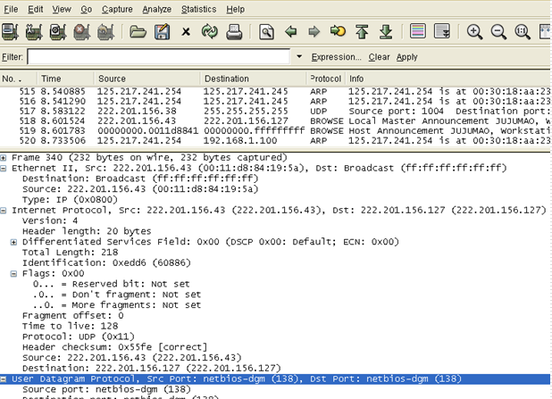
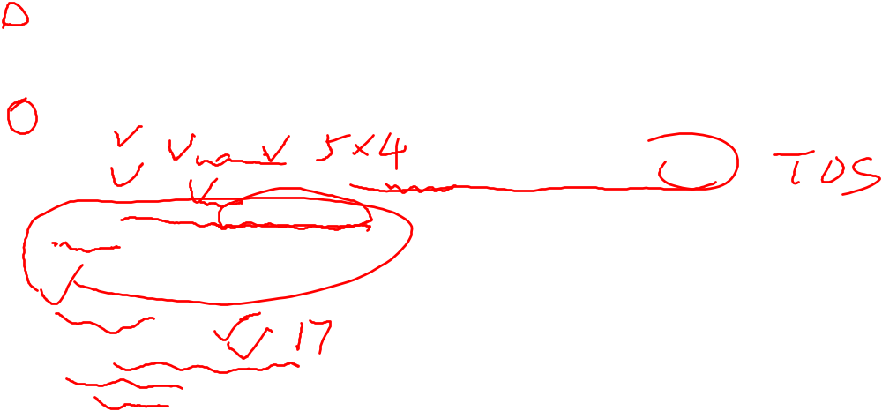
真实的IP分组长什么样？

Slide 7
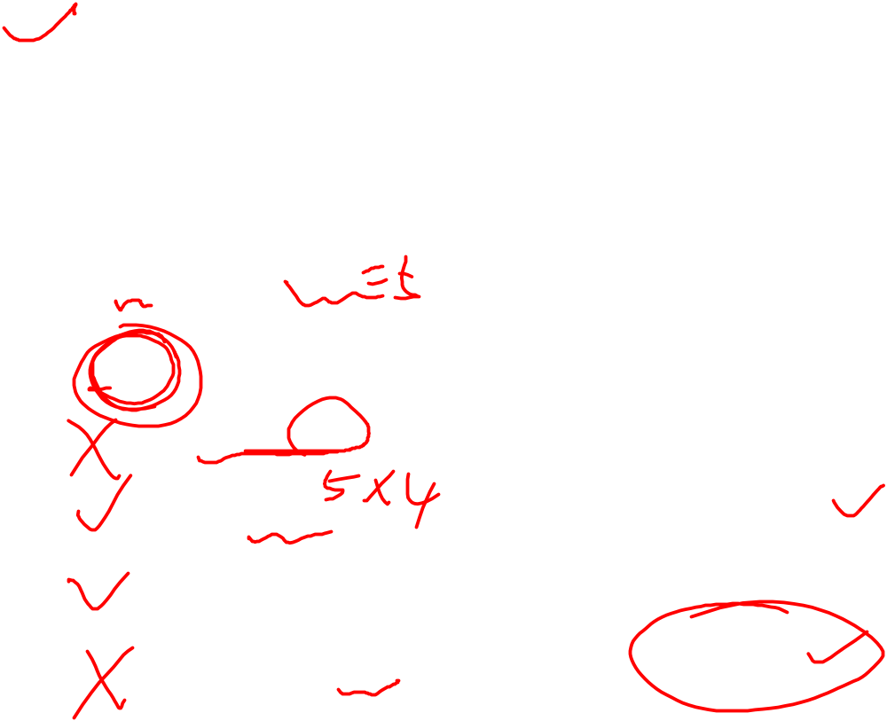

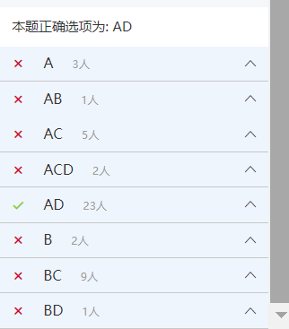
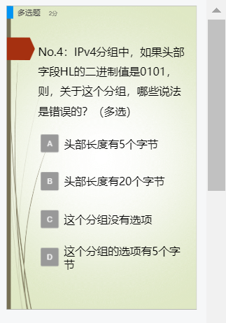
No.4得分率 50%

Slide 8

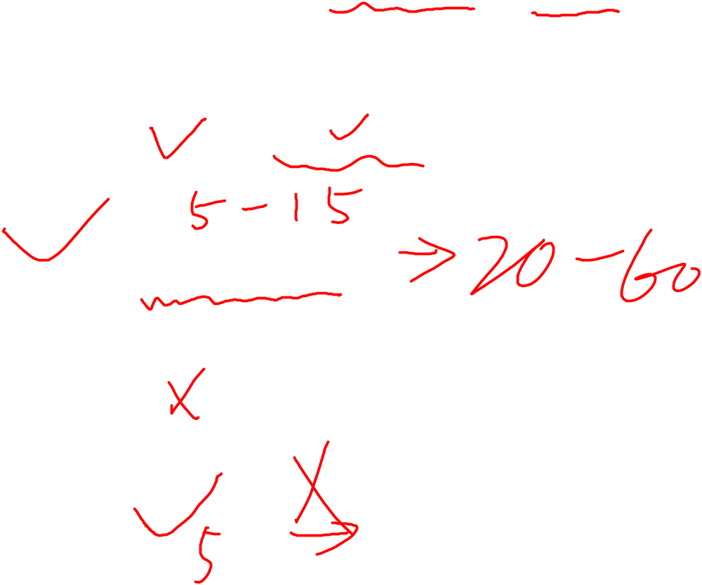
单选题
答案解析
答案解析
答案解析
2分
答案解析
4位头部长度的二进制取值范围是下面哪一个？
头部长度单位是4B。
基本头部长度是20B，选项不超过40B，整个头部加起来不超过60B。
所以，头部长度的值是5-15，对应的二进制值是0101-1111
A
0000-1111
B
0101-1111
C
0000-0101
D
0101-1010
提交
可为此题添加文本、图片、公式等解析，且需将内容全部放在本区域内。正常使用需3.0以上版本

Slide 9
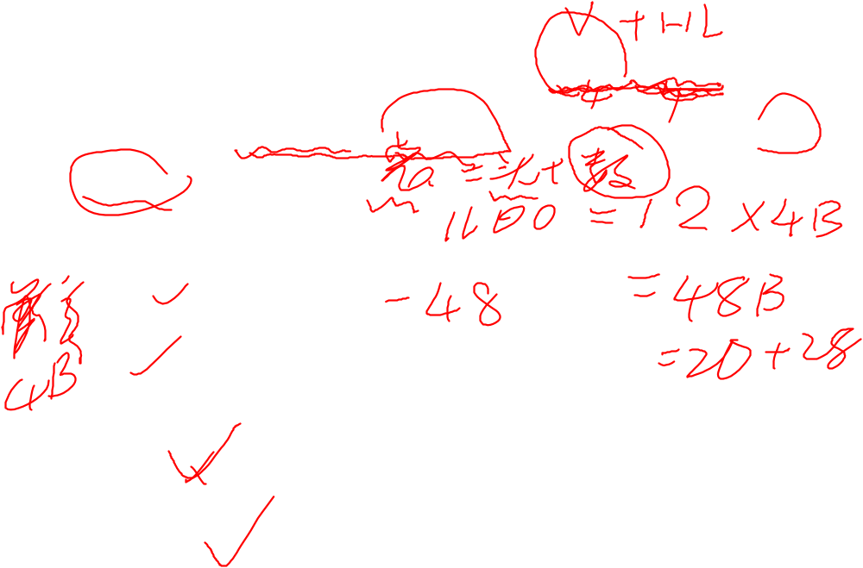
单选题
答案解析
2分
答案解析
一个IP分组头部的第一个字节是01001100，且长度字段的十进制值是40000，问，该IP分组的 数据字段 有多长？
分组头部的第一个字节包括4位版本号和4位头部长度两个字段，头部长度是1100，对应的十进制值是12，所以头部长度为12*4=48字节。
所以，数据字段的长度应该是40000-48=39952
A
39988字节
B
40012字节
C
40048字节
D
39952字节
提交
可为此题添加文本、图片、公式等解析，且需将内容全部放在本区域内。正常使用需3.0以上版本

Slide 10
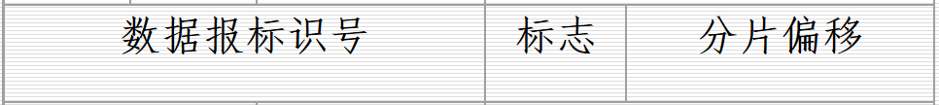

分组中关于分片/分段的字段！
Fragment！

Slide 11
0 4 8 16 31
协议版本
报头长度
服务
类型
数据报总长度
20字节
报头
数据报标识号
标志
分片偏移
生存时间
用户协议
报头检验和
源站点IP地址
目的站点IP地址
3比特和13比特P262
分组是否分片
帮助收方重组
数据报选项
填充
40
数据

Slide 12
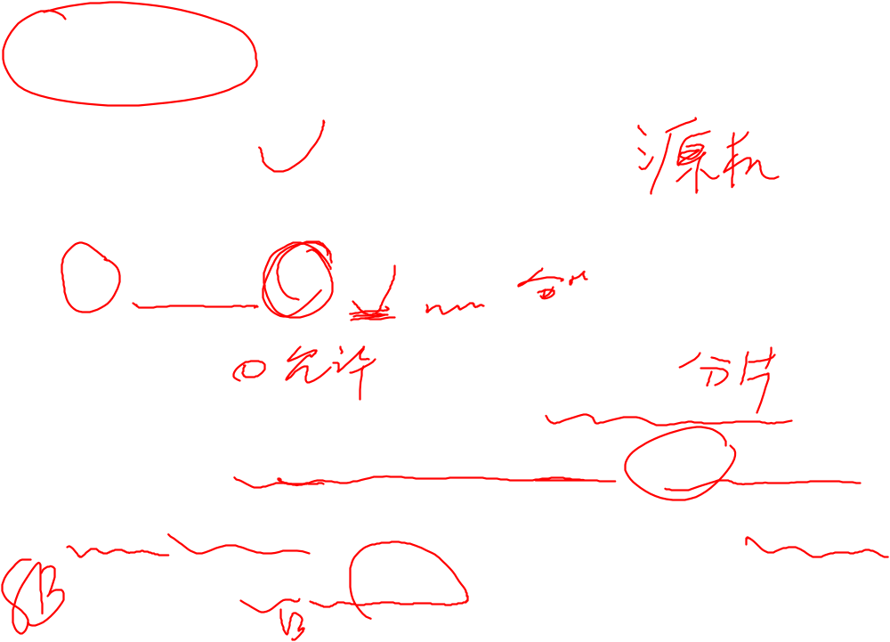
分片/分段相关的三个字段P338
16位数据报标识（idenfication）
  唯一地标识了这个数据报，绑定一个计数器
3个标记位：
  1位：保留
  DF位：=1表明不允许分段（don’t fragment）
  MF位：M=0表明是最后一个分段（more fragment）
13位分段偏移量：表明分段在数据报中的位置
  2**13=8192，以8字节为单位
保留 | DF | MF

Slide 13
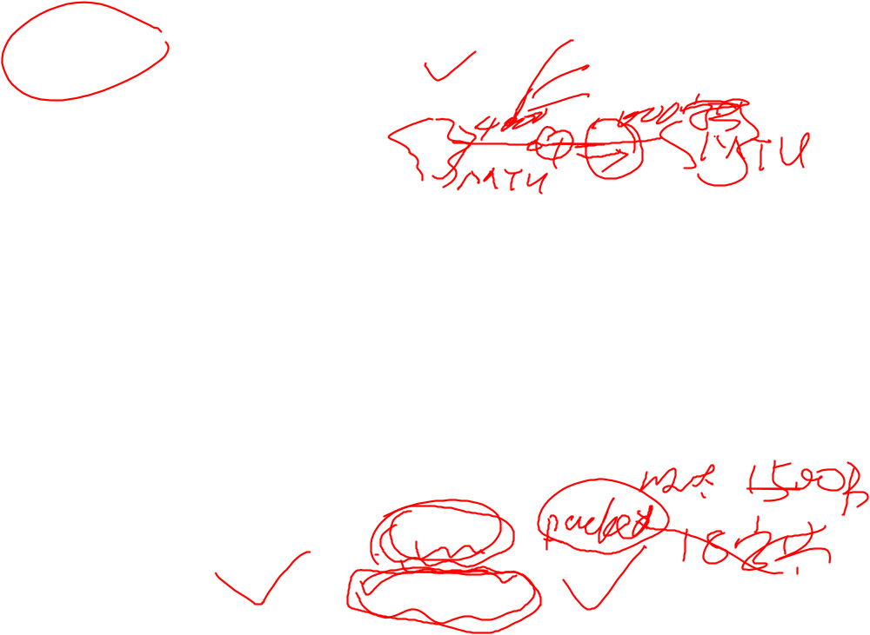
为什么要分片/分段？
数据报长度的限制
  硬件限制
    物理网络对帧的最大字节数限制，由硬件决定，称为最大传输单元（MTU）。
    软件限制： IPv4的最大值2¹⁶-1
MTU: Maximum Transfer Unit
  《TCP /IP Protocol Suite》定义：数据链路层的帧格式中，数据字段的最大尺寸。
MTU
帧头 | 数据字段 | 帧尾

Slide 14
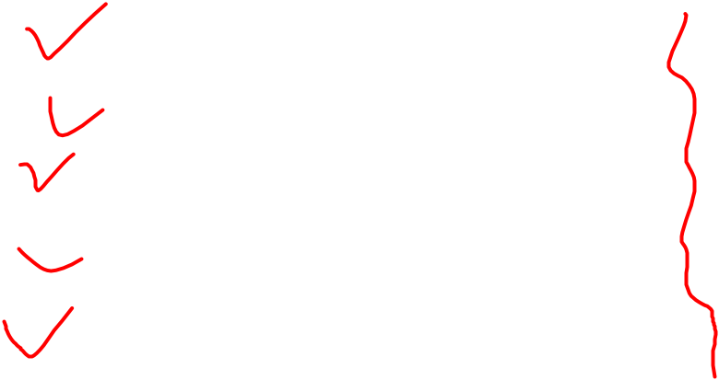
为什么要分片/分段？（续）
不同的网络的MTU有差别！
而IP报穿越的网络路径是不确定的，即可能要穿越不同MTU的网络！
网络类型 | MTU（字节）
Token Ring（4M） | 4464
FDDI | 4352
Ethernet | 1500
X.25 | 576
802.11 | 2272

Slide 15
适应不同MTU的解决方案
数据报长度的定义原则
  以不超过IP版本规定的数据报总长度为前提
  取源机所在物理网络的MTU为数据报长度
分片条件和方法
  转出网络的MTU不能承载目前的报文
  且DF=0，允许分片
  分成若干较小的分片传输，每部分为“分片/分段”，除了最后一个分片，其余分片均为最大。

Slide 16

在何处实行分片？
主机A
主机B
网络1
MTU=1500
网络3
MTU=1500
从小到大
R1
从大到小
R2
实行分片
无须分片
网络2
MTU=620

Slide 17
在哪里进行分片的重组？
重组只在信宿机完成
  减轻网关（gateway）负担，简化路由协议
  简单、高效，体现“尽力传递”设计思想
在接收端设置重组计时器
  接收到数据报的第一片时立即启动计时；
  如果在规定时间内未收到全部分片，则放弃整个数据报，向信源机发送出错信息。

Slide 18
注意：P338
3个标记位
  第1位：未使用
  第2位：DF（Don't Fragment）
  第3位：MF（More Fragment）
    标记是否是最后一个分片
分片偏移量（13位）
  指明分片在数据 分组/报 中的位置
  单位是：8Byte
  2^13=8192片

Slide 19
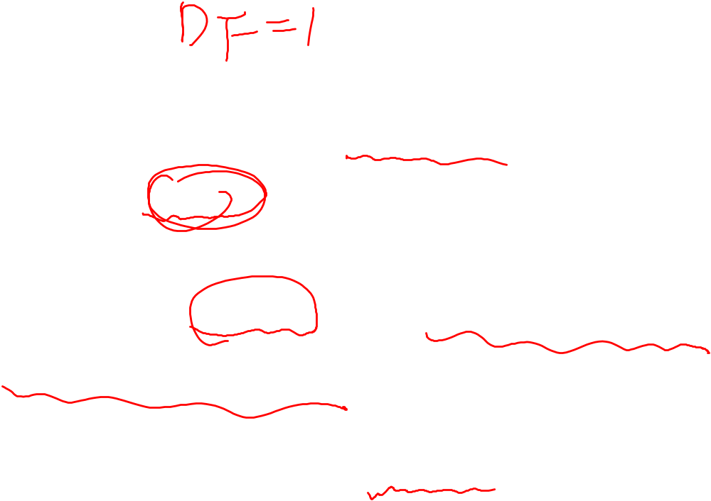
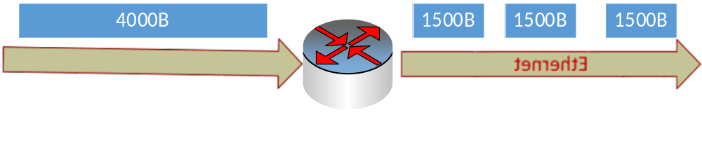
举个例子
有一个数据报/分组长4000字节，分组头部的标记位DF=0。现在该分组要穿越一个MTU=1500字节的网络，必须分片。假如IP分组头部长20字节。问：需要几个分片？每个分片的偏移量是多少？

Slide 20
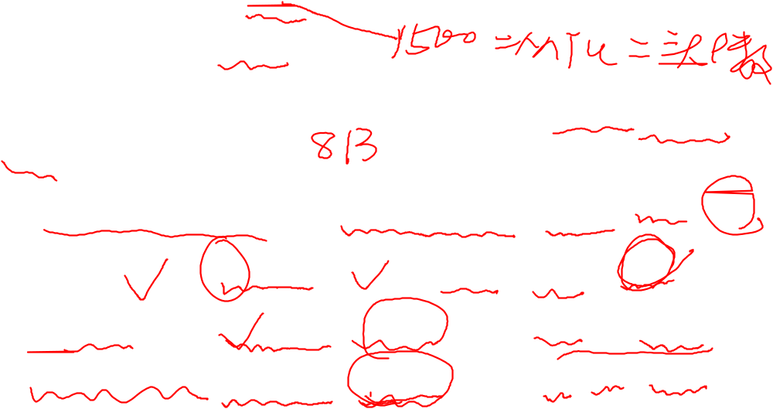
解答
因为分组头部长20字节，所以，每个分片承载的数据最长为：1480字节
每个分片最多能够承载的数据是：[1480/8]_{下取整}*8=185*8=1480
共需要的分片数为：[（4000-20） / 1480 ]^{上取整}=3
第一个分片：0~184,1480B （F1：M=1，0）
第二个分片：185~369,1480B（F2：M=1，185）
第三个分片：370~500,1040B（F3：？）

Slide 21
单选题
2分
刚才这个题目中，第三个分片中的标记位DF、MF和分片偏移的值分别是：
A
0，0，185
B
1，0，370
C
0，0，370
D
0，1，370
提交

Slide 22
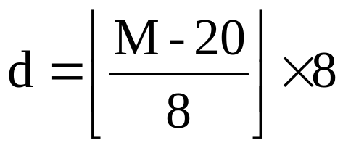
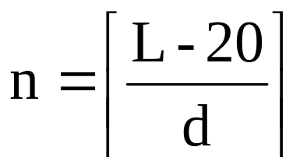
更一般化：
设分组长度L，待转出网络的MTU为M
只要L>M，且DF=0，则需要分片
除了最后一个分片，其它分片均为最大允许的载重（纯数据），表示为：（下取整）
所需总的分片数是： （上取整）

Slide 23
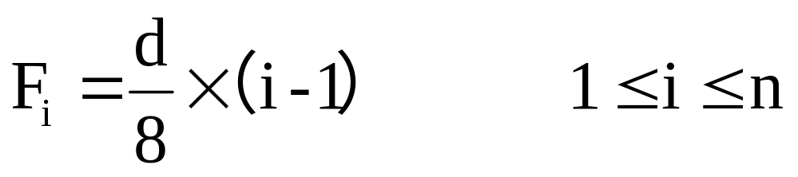
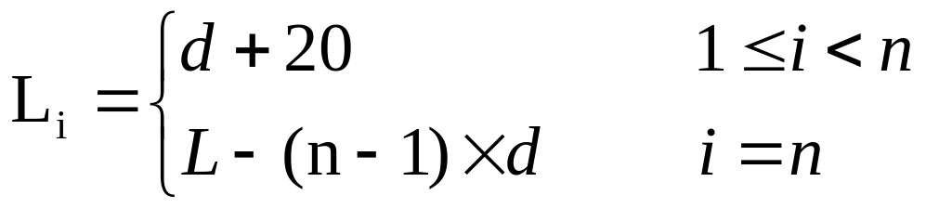
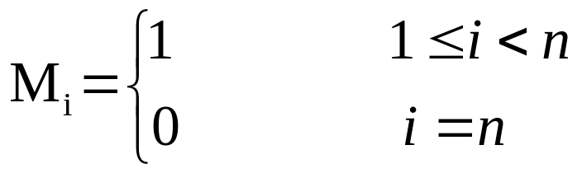
更一般化：（续）
每个分片的片偏移量字段值为：
每个分片的总长度字段为：
每个分片的标记位为：

Slide 24
主观题
5分
为什么片偏移量的单位要设置为8字节？（弹幕讨论）
正常使用主观题需2.0以上版本雨课堂
作答

Slide 25
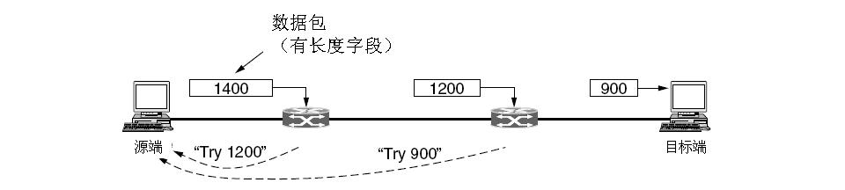
分片的问题
增加了目的机的开销
可能的安全隐患
怎么办？
  不分片！
  PMTU（Path MTU）

Slide 26
真实的IP分组长什么样？

Slide 27
你安装并使用WireShark了吗？抓取一个真实的IP报文，尝试分析报文！

Slide 28
弹幕讨论：IPv4分组有什么缺点？

Slide 29
小结
IPv4分组：头部+数据
  头部长度
  分片
  生存时间
  上层协议（6、17）
  校验和
  源IP、地址目的IP地址
分片偏移量的计算

Slide 30

有问题吗？

